Slide 1
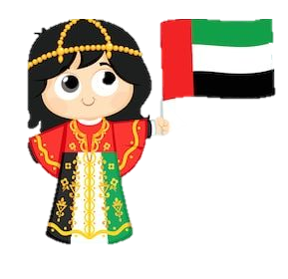
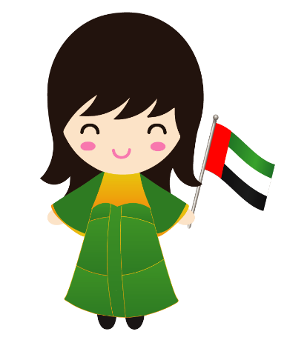
وطن اللامستحيل
صباح الخير يا وطني
ومرحبا بكم يا مستقبل الوطن وفخره
وطن اللامُستحيل

Slide 2
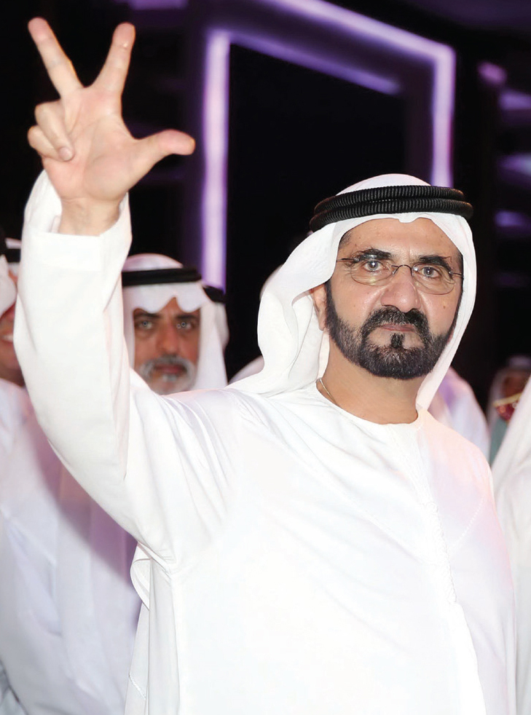
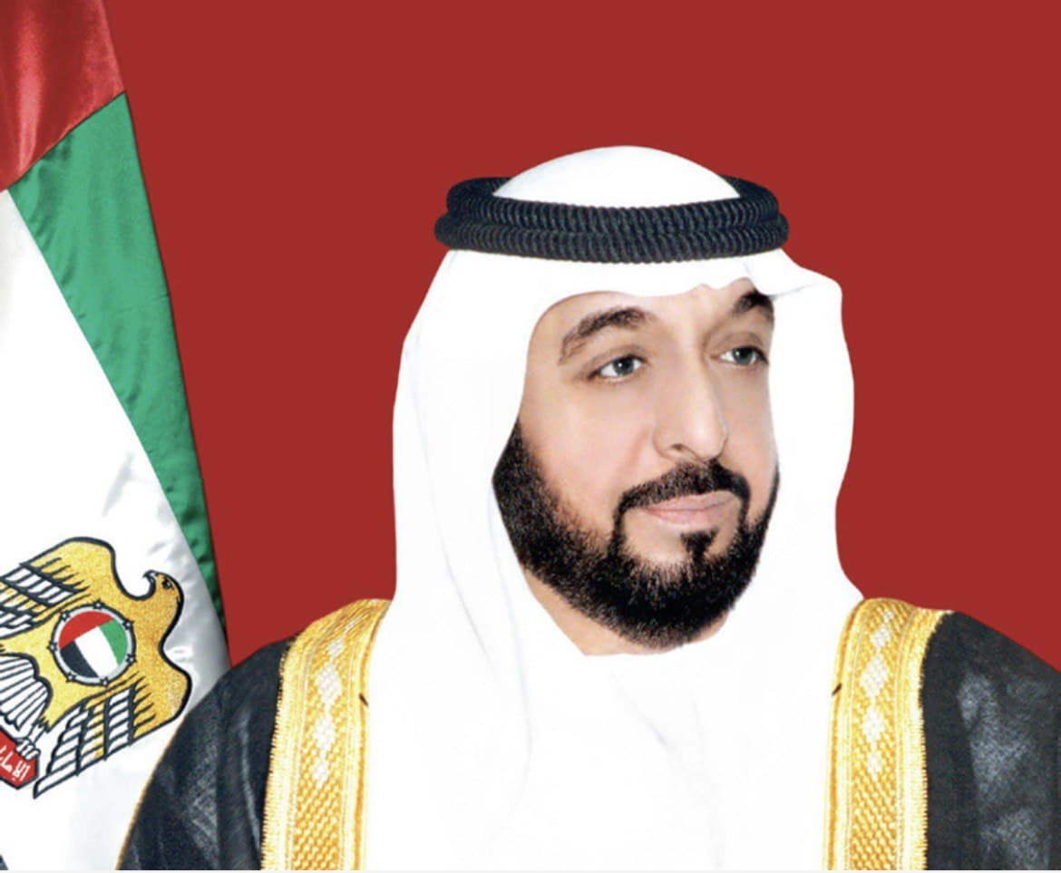
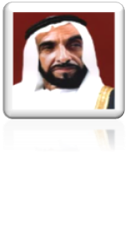
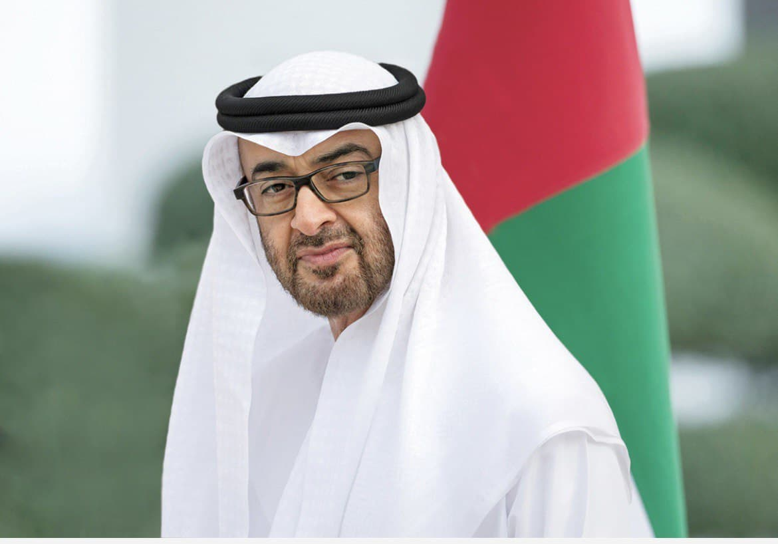
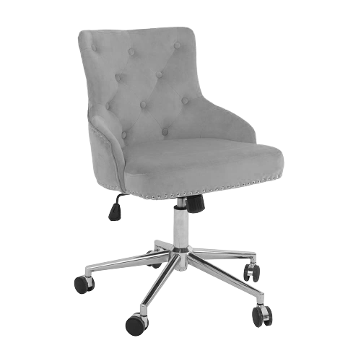
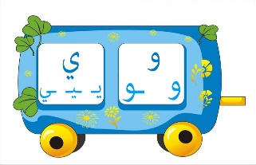
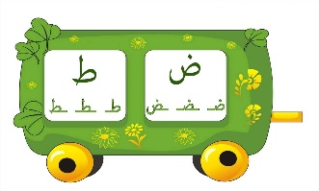
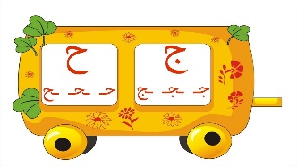
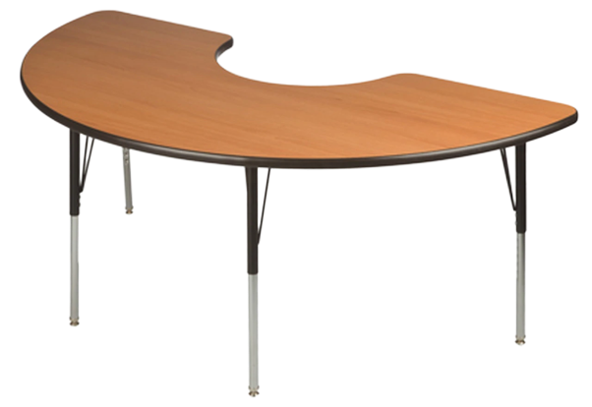
قوانين التعلم
الحضور والغياب
اليوم والتاريخ
ركن القراءة
أحب وطني

Slide 3
التقويم
السنة
الشهر
التاريخ
اليوم
2021
أيام الأسبوع
1442
الأحد
التاريخ
ميلادي
شهور السنة
الاثنين
هجري
مارس
فبراير
يناير
الثلاثاء
1
2
3
4
5
6
7
8
ربيع الأول
صفر
محرم
1
2
3
4
5
6
7
8
الاربعاء
يونيو
مايو
إبريل
9
10
11
12
13
14
15
16
جمادى الآخر
جمادى الأولى
ربيع الآخر
الخميس
9
10
11
12
13
14
15
16
سبتمبر
أغسطس
يوليو
17
18
19
20
21
22
23
24
رمضان
شعبان
رجب
الجمعة
17
18
19
20
21
22
23
24
ديسمبر
نوفمبر
أكتوبر
25
26
27
28
29
30
31
السبت
25
26
27
28
29
30
31
ذو الحجة
ذو القعدة
شوال

Slide 4
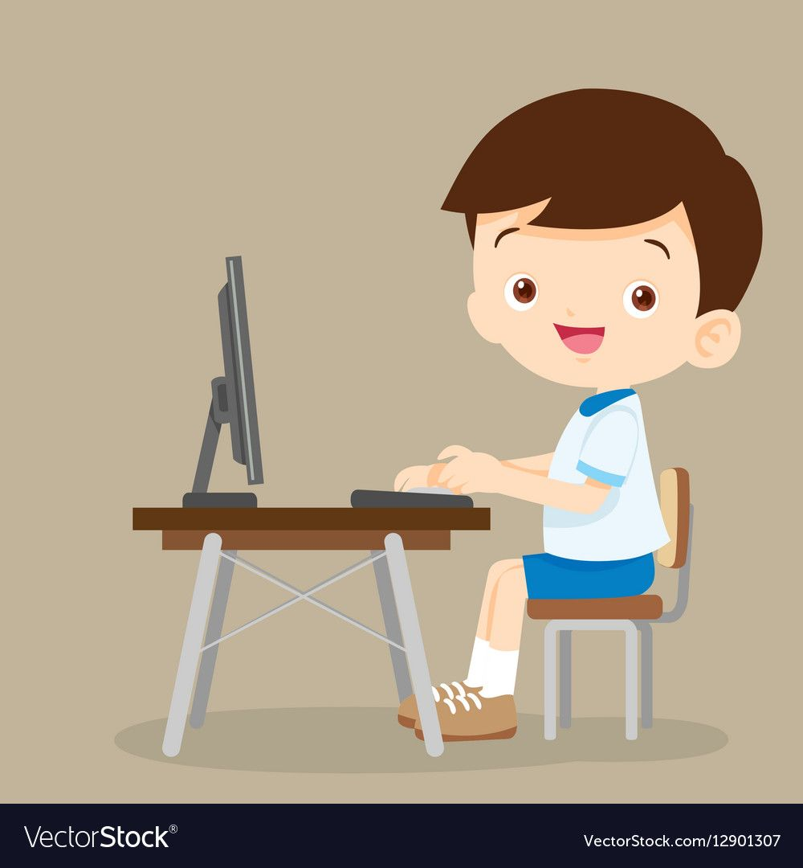
قواعد التعلم عن بعد
3
عدم فتح مكبر الصوت بدون إذن المعلمة.
1
2
الالتزام بالوقت المحدد للحصص
الجلوس بشكل صحيح
5
4
حافظ على سرية كلمة السر لحسابك
أبلغ الخط الساخن للمدرسة في حالة تعرضك للتنمر الإلكتروني

Slide 5
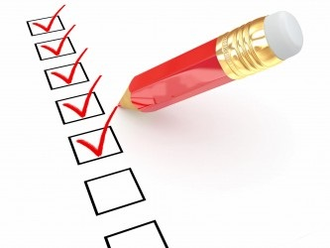
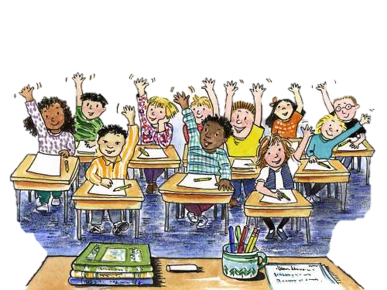
الحضور والغياب

Slide 6
مراحل
سير الحصة
تأمل و عبر
5
أقرأ و أتعلم
6
الكلمات المفتاحية
4
التقييم الختامي
المهام المنزلية
7
عنوان الدرس و
نواتج التعلم
2
3
شاهد و دوّن
التقييم القبلي
1
معلمتك / فاطمة جمعة

Slide 7
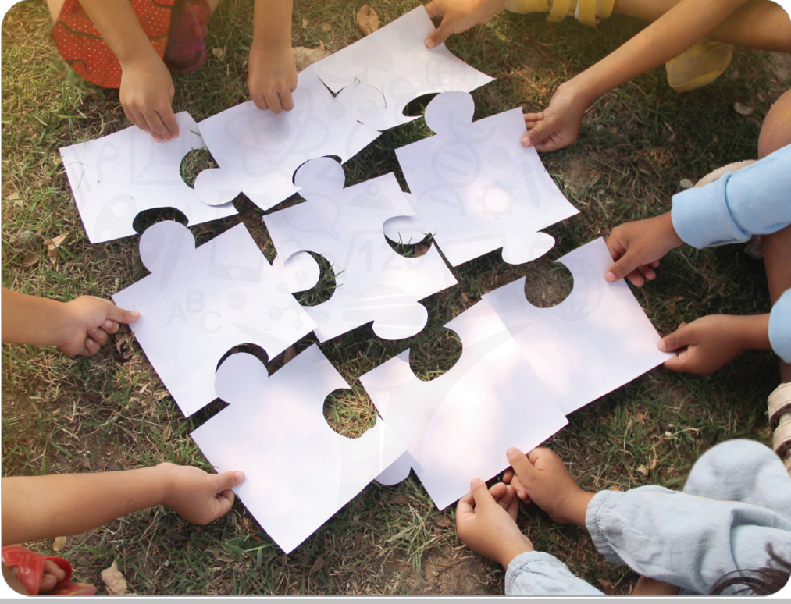
عبر عن الصورة بكلمة :
https://wordwall.net/resource/13300235
الْعَمَل الجماعِيّ

Slide 8
شاهد و دوِّن و استنتج

Slide 9
عنوان الدرس
و
نواتج التعلم

Slide 10
عنوان الدرس:
الْعَمَل الْجَماعِيّ

Slide 11
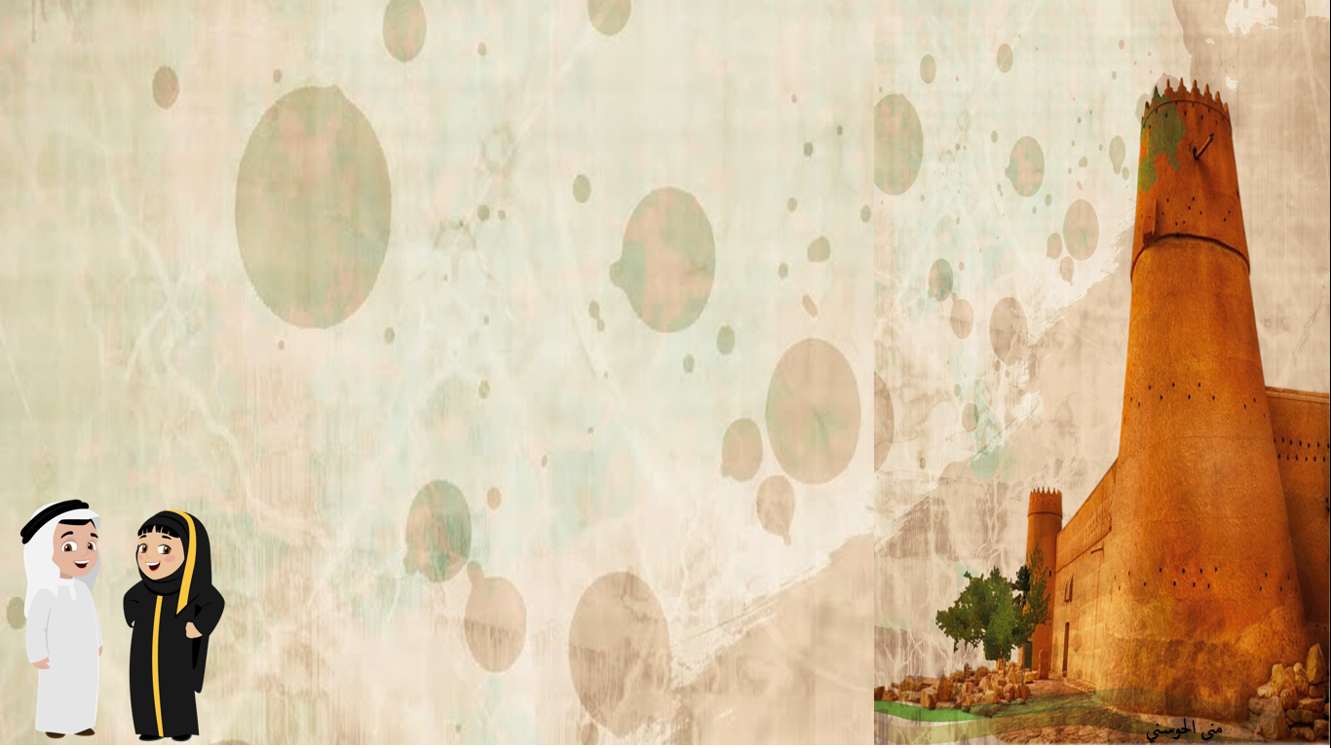
نواتج التعلم:

Slide 12
الكلمات المفتاحية

Slide 13
الْكَلِمات المِفْتاحِيَّة
الْفَريق

Slide 14
الْكَلِمات المِفْتاحِيَّة
الْعَمَلُ الْجَماعِي

Slide 15
الْكَلِمات المِفْتاحِيَّة
الْمَهارَةُ

Slide 16
الْكَلِمات المِفْتاحِيَّة
التَّواصُل

Slide 17
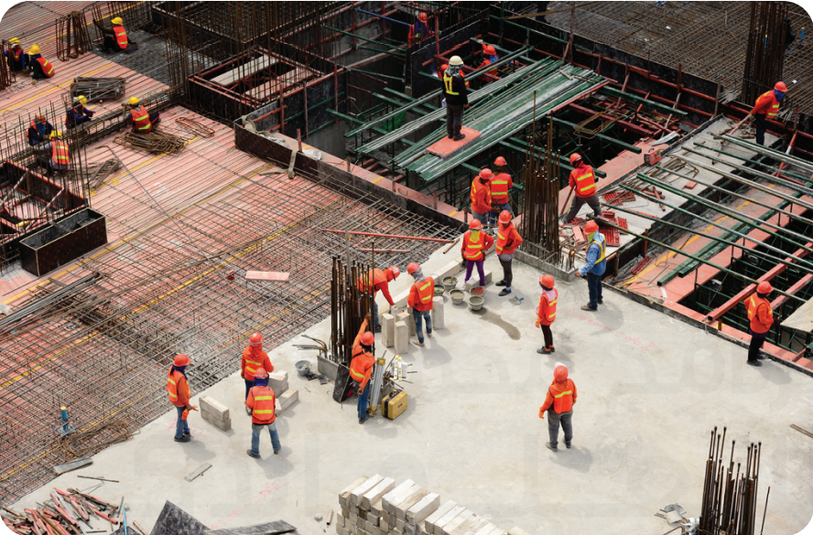
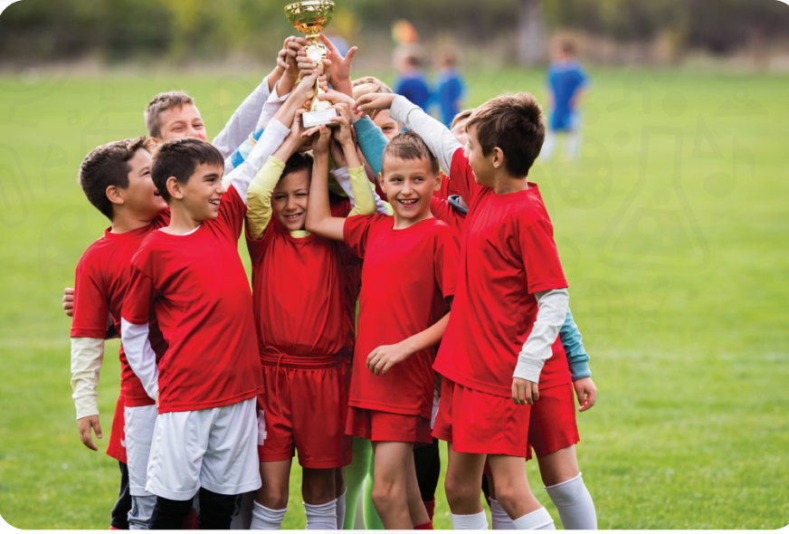
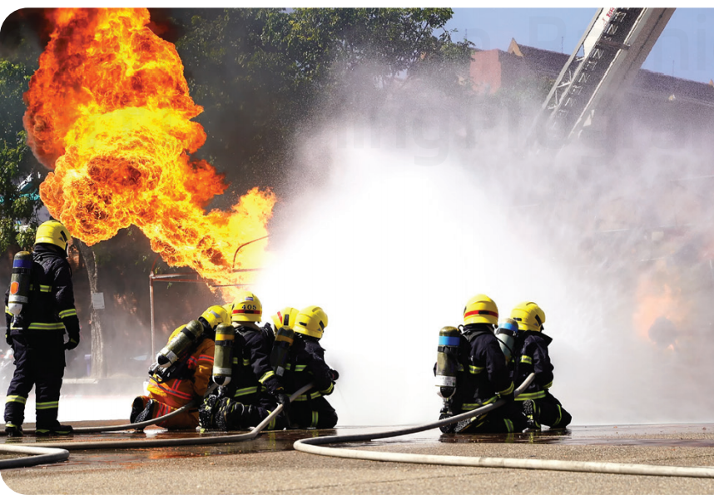
عبر عن الصور بجملة واحدة فقط

Slide 18
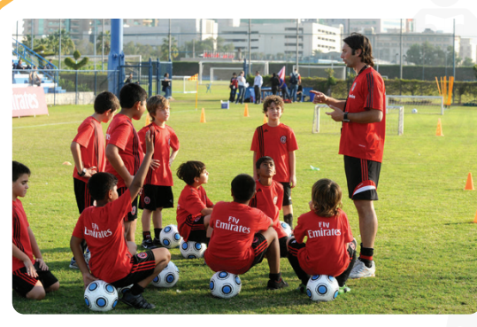
شاهد و دوِّن
ا
ف
ي
ل
ق
ر

Slide 19
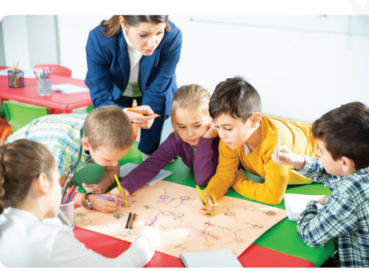
شاهد و دوِّن
ة
ا
ـهـ
ا
ل
م
ر

Slide 20
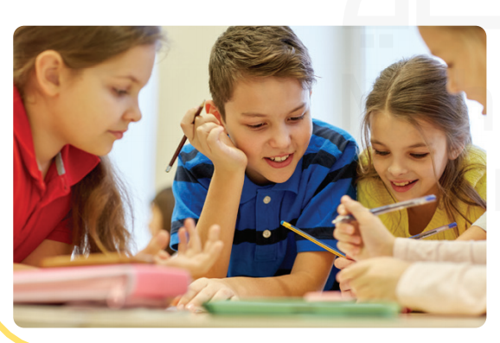
شاهد و دوِّن
ل
ا
ص
ا
ل
و
ت

Slide 21
أقرأ و أتعلم

Slide 22
ما مفهوم العمل الجماعي؟
11

Slide 23
استنتج من الفيديو فوائد العمل الجماعي

Slide 24
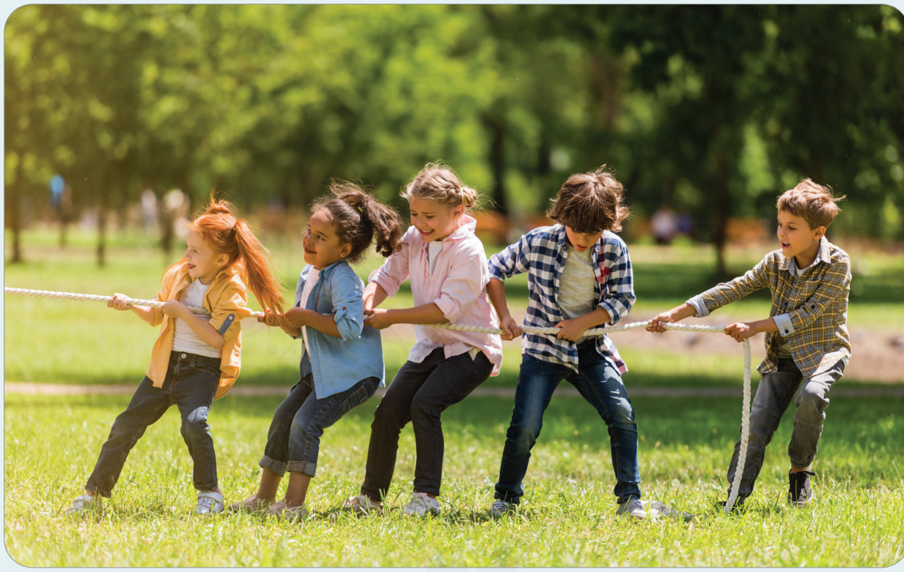
12

Slide 25
ابحث في الشبكة المعلوماتية
عن مهارات العمل الجماعي وناقشها مع زملائك؟
13

Slide 26
التقييم الختامي
مسابقة على منصة كونتست

Slide 27
المهمة المنزلية
قراءة صفحة 13+14

